Slide 1
WELCOME TO PROJECT PRESENTATION
STUDENT
HO NGUYEN ANH DUY
HO NGUYEN THIEN BAO
VU ANH KHOI
TEACHER
Le Phan Tan Dat
Arduino level 3

Slide 2
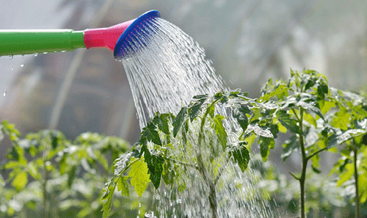
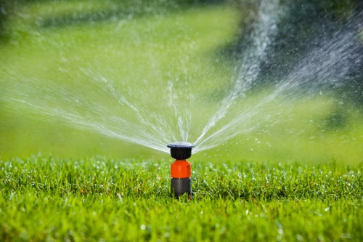
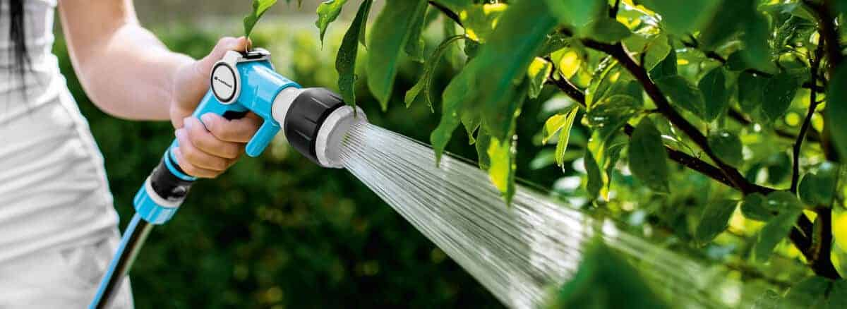
IDEA
Công nghệ cũ kém hiệu quả quản lý và tốn công
Arduino level 3

Slide 3
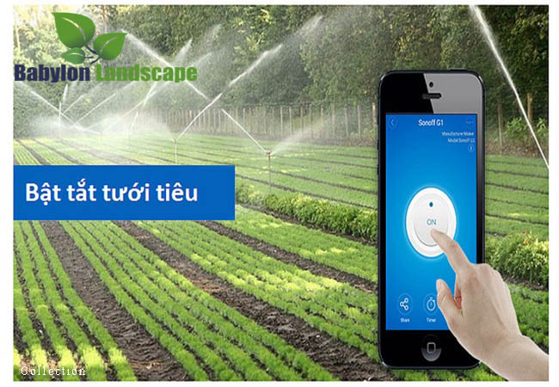
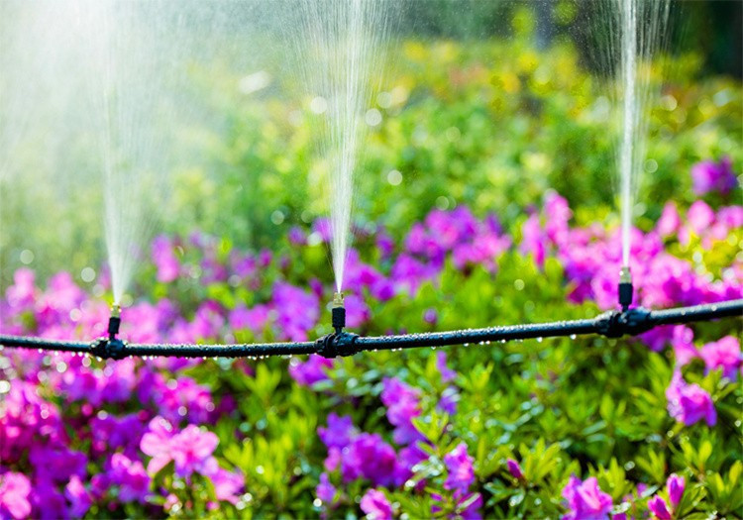
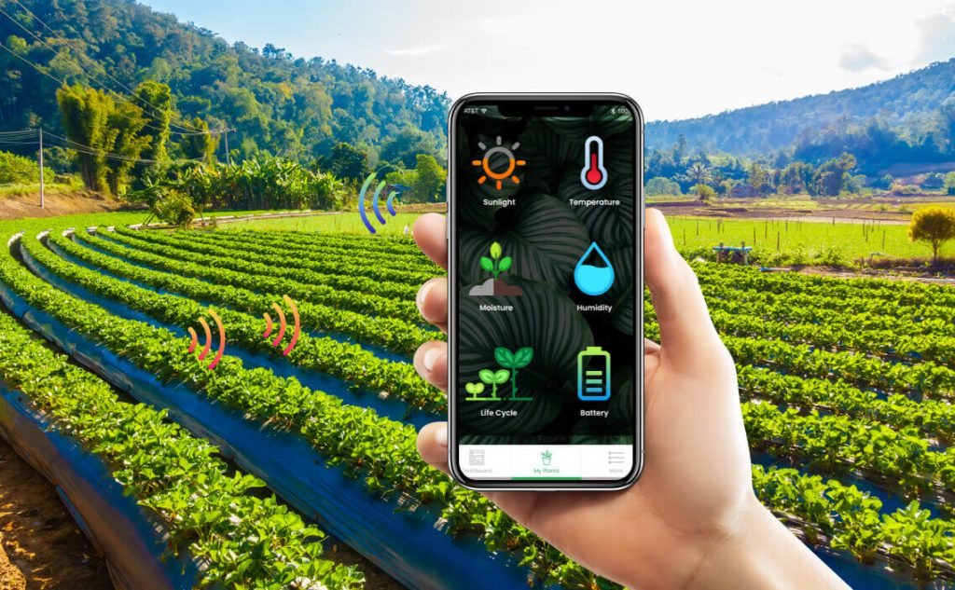
IDEA
Công nghệ mới hiện đại, dễ quản lý.
Tốn nhiều chi phí đầu tư.
Arduino level 3

Slide 4
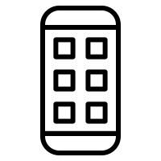
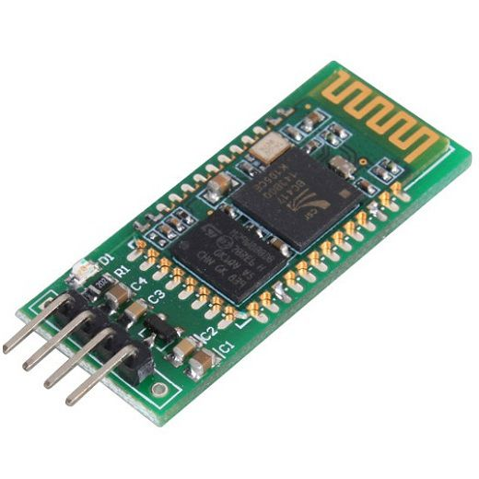
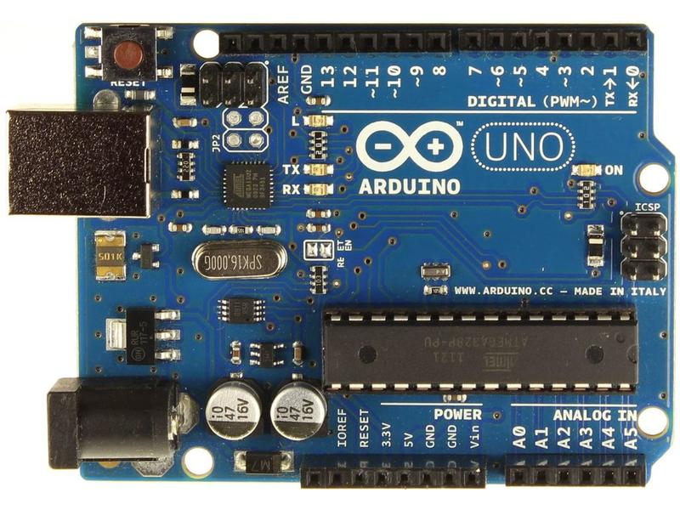
PRODUCT
Arduino level 3

Slide 5
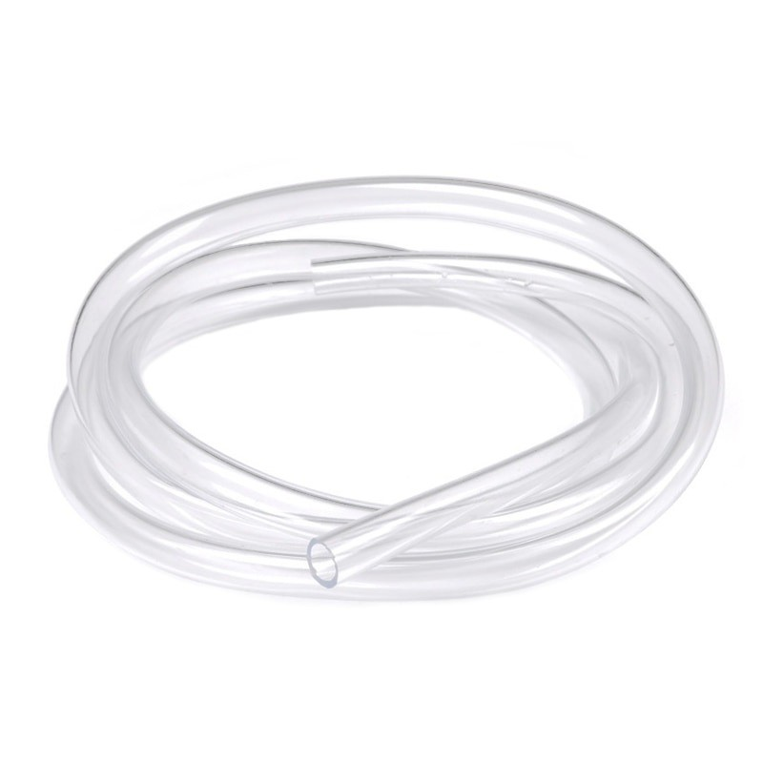
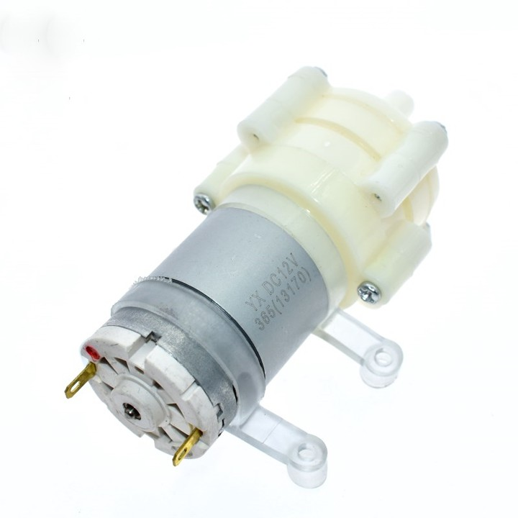
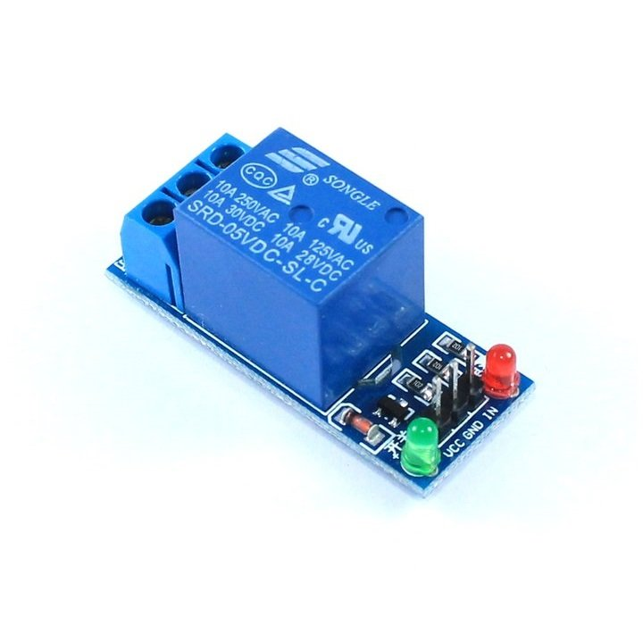
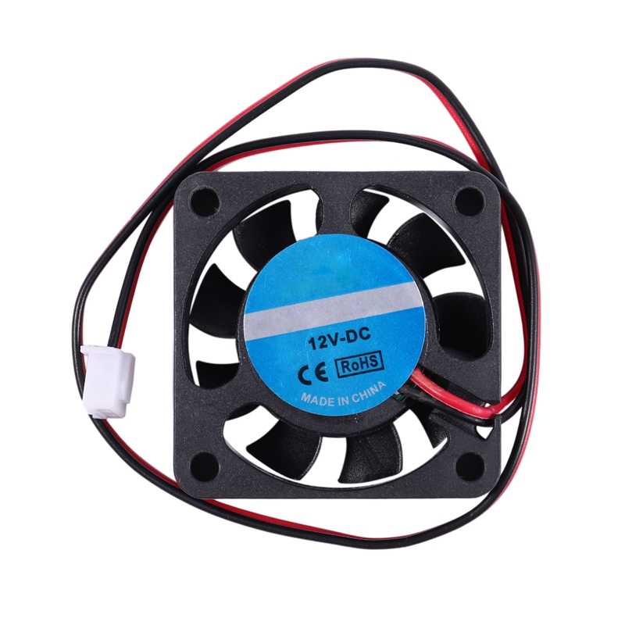
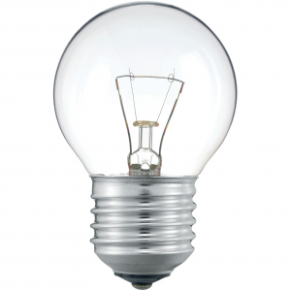
PRODUCT
Arduino level 3

Slide 6
APP
Kết nối bluetooth
Điều khiển máy bơm
Điều khiển Quạt
Điều khiển đèn
Arduino level 3

Slide 7
CODE
#include <Wire.h> #include <LiquidCrystal_I2C.h> #include "DHT.h" int relayden = 11; int relaybom = 9; int relayquat = 10; const int DHTPIN = 4; const int DHTTYPE = DHT11; int bluetoothByte = 0; LiquidCrystal_I2C lcd(0x27,16,2);
SET UP THƯ VIỆN VÀ TẠO DATA B AN ĐẦU
Arduino level 3

Slide 8
CODE
int value = analogRead(A0); // Ta sẽ đọc giá trị hiệu điện thế của cảm biến int percent = map(value, 0, 1023, 0, 100); Serial.print(percent); Serial.println('%'); float h = dht.readHumidity(); float t = dht.readTemperature(); Serial.print("Nhiet do: "); Serial.println(t); lcd.clear(); lcd.setCursor(2,0); lcd.print("Do am:"); lcd.setCursor(0,1); lcd.print("Nhiet do:"); lcd.print(t); lcd.setCursor(8 ,0); lcd.print(percent);
ĐỌC CẢM BIẾN VÀ HIỂN THỊ LCD
Arduino level 3

Slide 9
CODE
//bơm nước if (bluetoothByte == 1) { digitalWrite(relaybom,HIGH); delay(500); bluetoothByte = 0; } //ngưng bơm if (bluetoothByte == 2) { digitalWrite(relaybom,LOW); delay(500); bluetoothByte = 0; }
//bật quạt if (bluetoothByte == 3) { digitalWrite(relayquat,HIGH); delay(500); bluetoothByte = 0; } //tắt quạt if (bluetoothByte == 4) { digitalWrite(relayquat,LOW); delay(500); bluetoothByte = 0; }
//bật đèn if (bluetoothByte == 5) { digitalWrite(relayden,HIGH); delay(500); bluetoothByte = 0; } //tắt đèn if (bluetoothByte == 6) { digitalWrite(relayden,LOW); delay(500); bluetoothByte = 0; }
ĐỌC TÍN HIỆU TỪ APP GỬI VỀ HC-05
Arduino level 3

Slide 10
DEMO
Arduino level 3

